Slide 1
LIÇÕES DO REINO DE ESSUATÍNI
DEPARTAMENTO DE QUESTÕES DO GENERO E DA FAMÍLIA – GABINETE DO VICE PRIMEIRO MINISTRO
POR: Mpendulo Masuku (Sr)
Analista de Monitorização e Avaliação do Género

Slide 2
1. As alterações climáticas na Estratégia Nacional de Género
O Essuatíni procedeu recentemente à revisão da sua Política Nacional de Género 2010
A área temática "12.8 Ambiente e Recursos Naturais", não faz qualquer menção de "Alterações Climáticas"”
O plano tem sido implementado de certo modo, sem Plano de Acção orçamentado, com Quadro de M&A
Em 2019, começou o processo de revisão da política, com o apoio Técnico nacional e internacional (Consultores) – PNUD Essuatíni
Aguardamos a aprovação do Conselho de Ministros – a primeira versão foi devolvida com comentários
Os peritos em matéria do Género e das Alterações Climáticas da Commonwealth também contribuíram para enriquecer a Política, a Estratégia de Implementação e o Plano de M&A

Slide 3
2. A nova Política de Género de Essuatíni 2020-2030
Abarca os Objectivos de Desenvolvimento Sustentável (ODS – Agenda 2030).
Abarca a Agenda 2063 da UA “A Africa que Queremos”
Abarca todas as demais convenções e protocolos de igualdade de género, como a Convenção sobre a Eliminação de todas as Formas de Discriminação Contra as Mulheres (CEDAW), a Declaração e a Plataforma de Acção de Pequim, e, mais recentemente, a CNUAC

Slide 4
Conteúdo …
Área Temática - Secção/ Capítulo 12.8 sobre "Ambiente, Recursos Naturais e Alterações Climáticas “
Declaração de Política Temática – “O Governo deve assegurar que as políticas ... programas e planos de acção em matéria do ambiente e das alterações climáticas, tomam em consideração as questões de género em termos de acesso, controlo, benefícios, bem como a gestão dos recursos naturais.”
Área Temática de Educação e Formação – a necessidade e a intenção de criar um currículo com conteúdos sobre as alterações climáticas para sensibilizar as crianças e sobretudo as jovens no sentido de adoptarem comportamentos inteligentes em relação ao clima.
Iniciativas de capacitação para sensibilizar e aprofundar os conhecimentos relativos às alterações climáticas, e como a intersecção entre o Género e as Alterações Climáticas se faz sentir no mundo real (normas e valores sociais)

Slide 5
O género e os CND?
As mulheres e os grupos desfavorecidos sofrem de forma díspar os efeitos negativos das alterações climáticas
Também sofrem desigualdades no que respeita ao acesso aos recursos económicos, a informação relacionada com o clima e na tomada de decisões
O CND é o plano nacional de acção climática
A integração da igualdade de género e a promoção de abordagens mais inclusivas na acção climática oferecem soluções para uma acção climática mais eficaz e resiliente

Slide 6
O CND e o género em Essuatíni
Avaliação de Género em Essuatíni pelo World Resources Institute (análise de referência)
Produtos de conhecimentos relacionados com o género - vídeos, webinars (a serem desenvolvidos)
O Grupo Técnico Consultivo de Revisão do CND inclui o Departamento de Questões do Género e da Família (DPMO)
Workshop sobre o Género e as Alterações Climáticas com peritos em matéria do género de organizações governamentais e da sociedade civil
Os CND contêm medidas que promovem a igualdade de género/CND sensíveis ao género
Sistema de MRV e a implementação de CND para garantir a integração do género

Slide 7
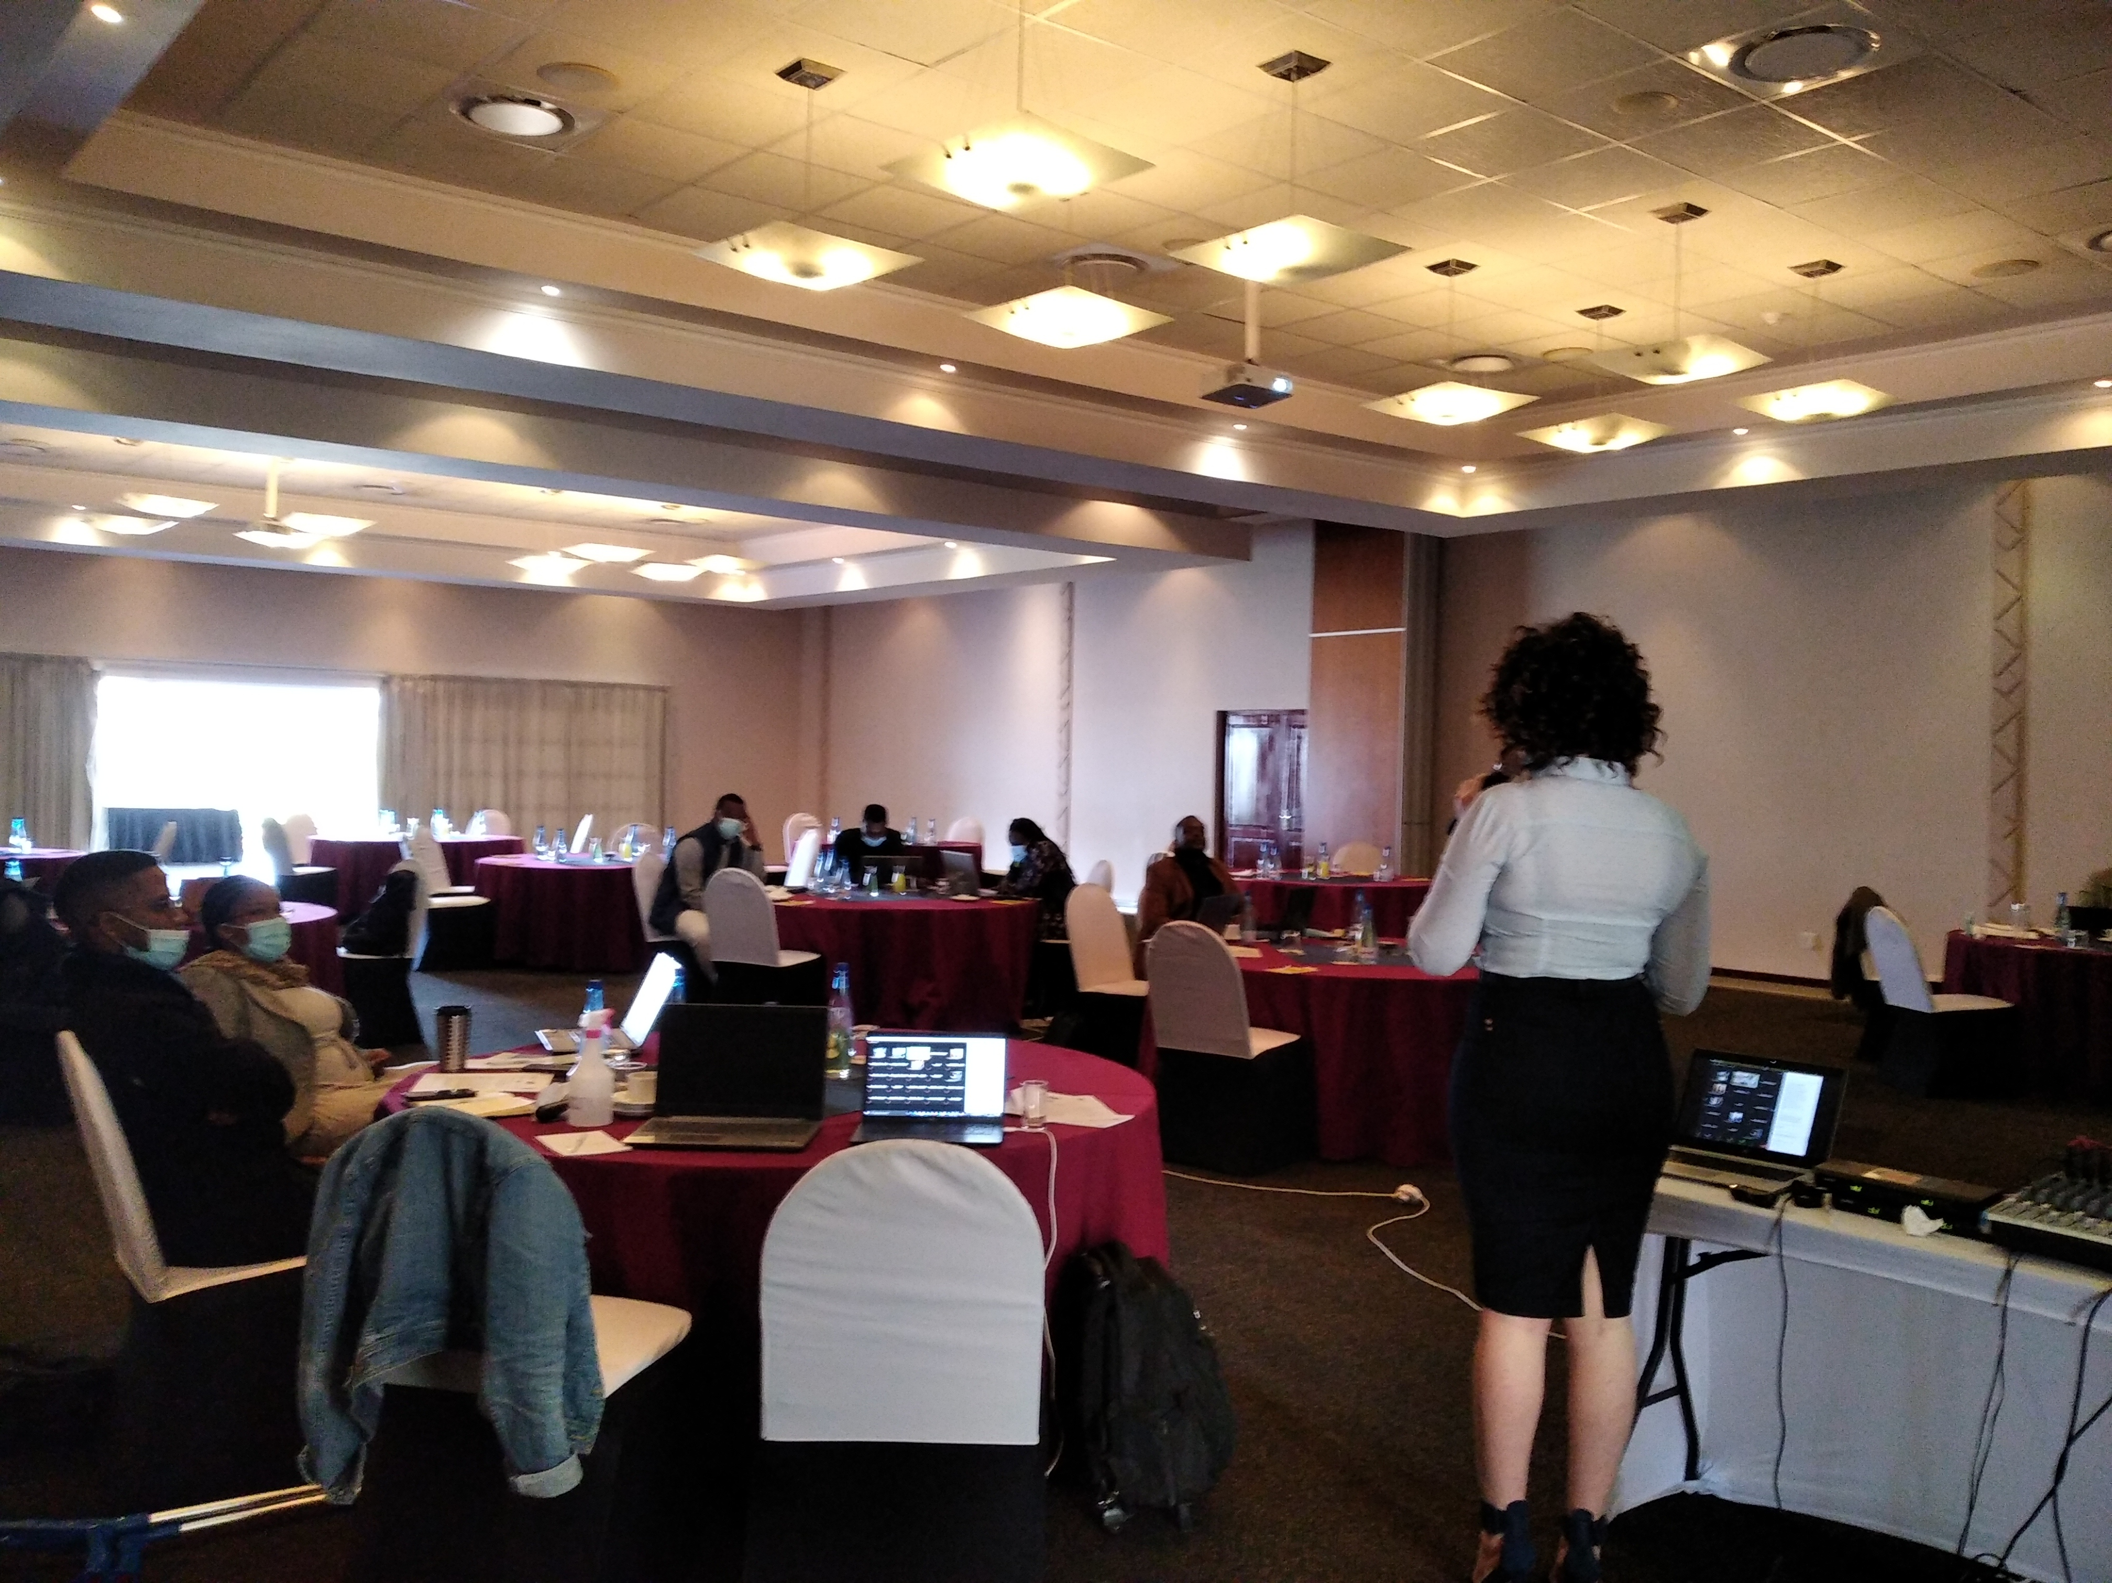
Workshop sobre o Género e as Alterações Climáticas (processo de revisão dos CND)
Workshop sobre o género e as alterações climáticas realizado a 15 de Junho
15 participantes em modalidade presencial
33 participantes em modalidade remota
Foi apresentada a política de género: ideias para a integração das alterações climáticas na política de género
Foram discutidas as medidas contidas nos CND: como integrar o género nos processos dos CND

Slide 8
Aprendizagens
O trabalho em conjunto e a criação de sinergias é proveitoso para todos. Por exemplo, as sinergias aplicadas no Workshop sobre o Género e as Alterações Climáticas – organizando-o conjuntamente com DPMO contribuiu para o processo de CND e também para a revisão da política de género.

Slide 9
Obrigado Siyabonga

